Slide 1


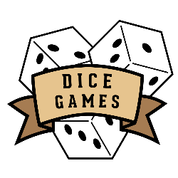
CONCEPTION ET REALISATION D’UN JEU DE DES (DICE GAME)
Réalisé par :
M. EL KHAOUDI Amine
M. JANATI IDRISSI Mohammed
Mlle. MOULINE Safaa
Encadré par :
M. BOUZIDI Driss
Année universitaire 2016-2017

Slide 2
PLAN
INTRODUCTION
CAHIER DES CHARGES
Objectif du projet
Les fonctionnalités
Déroulement du jeu
CONCEPTION DU PROJET
REALISATION DU PROJET
CONCLUSION

Slide 3
INTRODUCTION
Notes:
Nous sommes emmenés dans le cadre de ce projet de faire l’analyse, la conception et la réalisation d’une application de jeu de dés en utilisant les patrons de conception vus durant le cours de conception d’applications distribuées.

Slide 4
CHAIER DES CHARGES

Slide 5
Objectif du projet
L’objectif de ce projet est de faire l’analyse, la conception d’une application de jeu de dés en utilisant les patrons de conception vus en cours et réaliser l’application avec des technologies au choix mais en utilisant différentes solutions de persistances (bases de données relationnelles, fichiers XML …).

Slide 6
Les fonctionnalités
Présenter au joueur une interface d’entrée dans le jeu.
Expliquer au joueur les conditions du déroulement du jeu, quelles règles devrait-il prendre en compte.
Guider le joueur pour découvrir les différentes fonctions de l’application.
Le joueur doit choisir un pseudo pour pouvoir sauvegarder ses scores.
Sauvegarder les scores de chaque joueur.
Chaque joueur pourra comparer son score au score du meilleur joueur.

Slide 7
Déroulement du jeu
Pour jouer, le joueur doit choisir un pseudo puis commencer le jeu.
Par défaut, le nombre maximum de lancer autoriser par partie est fixé à 10 mais le joueur a la possibilité de changer ce paramètre.
Deux dés de 6 faces sont disponibles et à chaque lancé le joueur obtient une face aléatoire de chaque dé.
Lorsque la somme des valeurs des faces des deux dés vaut 7 le joueur marque alors 10 points sinon 0 points.
Le jeu se termine lorsque le joueur effectue tous les lancés.

Slide 8
CONCEPTION

Slide 9
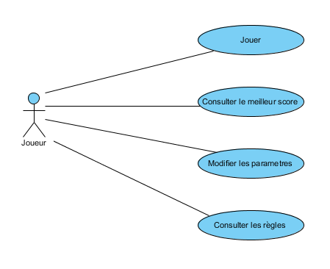
Diagramme de cas d’utilisation

Slide 10
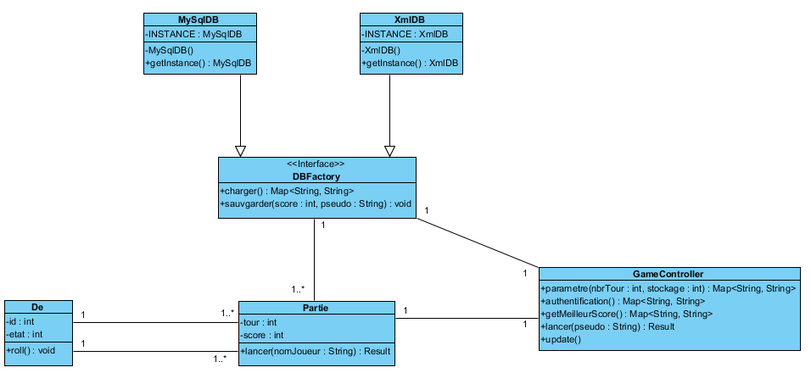
Diagramme de classe
Notes:
Plusieurs parties contient une seul DBFactory
Plusieurs parties à deux dés
MySqlDB hérite de DBFactory
XmlDB hérite de DBFactory

Slide 11
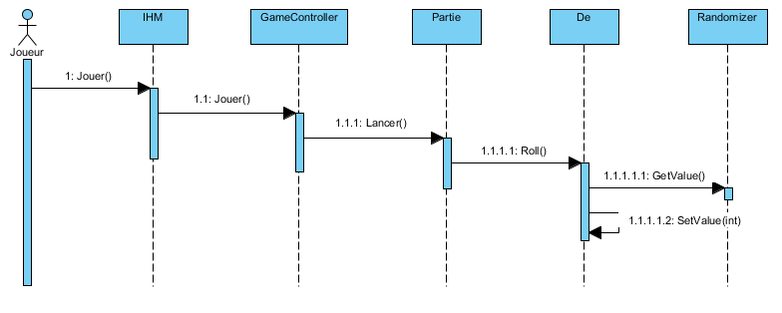
Diagramme de séquence (jouer)

Slide 12
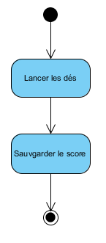
Diagramme d’activité (jouer)

Slide 13
REALISATION

Slide 14


Langages
Notes:
JAVA :
Pour la réalisation de cette application nous utiliserons comme langage de développement le langage JAVA pour le traitement coté back-end.
Angular 2 :
Pour le traitement coté front-end nous avons choisis comme framework angular 2, pour éviter le chargement de l’application (SPA), et aussi il nous a poussez a utiliser un nouveau langage typé : le TypeScript.

Slide 15


Outils
Eclipse
Visual Studio Code
Notes:
Eclipse :
Dernière version du fameux IDE Eclipse, il tire toute sa puissance par le fait d’être open source ce qui est visible sur la multitude de plugins disponibles.
Visual Studio Code :
Visual Studio Code est un éditeur de code source léger mais puissant qui fonctionne sur votre bureau et est disponible pour Windows, MacOS et Linux. Il est livré avec un support intégré pour JavaScript, TypeScript et Node.js et dispose d'un riche écosystème d'extensions pour d'autres langues (C ++, C #, Python, PHP, Go) et les temps d'exécution (tels que .NET et Unity).

Slide 16


Persistance
Notes:
MySql :
MySQL (prononcer [maj.ɛs.ky.ɛl]) est un système de gestion de bases de données relationnelles (SGBDR). Il est distribué sous une double licence GPL et propriétaire. Il fait partie des logiciels de gestion de base de données les plus utilisés au monde3, autant par le grand public (applications web principalement) que par des professionnels, en concurrence avec Oracle, Informix et Microsoft SQL Server.
XML :
Xml (eXtensible Markup Language) Est un langage HTML amélioré permettant de définir de nouvelles balises. Il permet de mettre en forme des documents grâce à des balises (markup).

Slide 17
Patron de conception utilisé
Observer
Abstract Factory
Singleton

Slide 18
Patron de conception utilisé
Observer
Abstract Factory
Singleton
Notes:
Le principe de ce patron est de définir une liste d'observateurs dans la classe qui est observée, ainsi avec la méthode notifyObserver(), tous les observateurs sont notifiés lors d'un changement.
Les observables sont les dés et la partie. L'observateur est un contrôleur Rest (GameController) où toutes les informations de la partie se trouvent. L'observateur est notifié quand les dés sont lancés (méthode 'roll()' de la classe Dé ) et également à la fin de la méthode 'lancer()' de la classe Partie, qui incrémente le nombre de tours et modifie le score du joueur.
La méthode update() de la classe GameController est appelée à chaque notification. Nous vérifions l'instance de l'observable qui a invoqué cette méthode, et nous mettons à jour les éléments de la fenêtre de jeu en fonction de l'observable.

Slide 19
Patron de conception utilisé
Observer
Abstract Factory
Singleton
Notes:
La fabrique abstraite est une interface générique qui permet de créer des objets concrets. On n'a pas à se soucier de connaître la classe concrète de l'objet en question, le code client n’interagit qu'avec la classe abstraire.
Nous avons créé une méthode getFactory(int type) qui retourne aléatoirement une des trois classes de persistance.

Slide 20
Patron de conception utilisé
Observer
Abstract Factory
Singleton
Notes:
Les deux classes de persistance sont des singletons. Elles ne sont instanciées qu'une seule fois. L'instance est créée à l'initialisation.

Slide 21
APPLICATION

Slide 22
CONCLUSION
Notes:
Le but de ce projet était de concevoir et développer une application de jeu de dés en utilisant des technologies aux choix tout en mettant en œuvre les différentes connaissances vues durant le cours d’applications distribuées sur les design patterns.
Durant la réalisation de ce projet, nous avons pu apprendre de nombreuses notions comme la persistance des données dans différentes bases de données, le développement des interfaces graphiques en utilisant Angular 2 et la communication entre deux application avec le web service RestFull.

Slide 23
MERCI POUR VOTRE ATTENTION

